Slide 1



frog.study
Приложения
для нового подхода к образованию
Кузнецов Антон @notakes

Slide 2
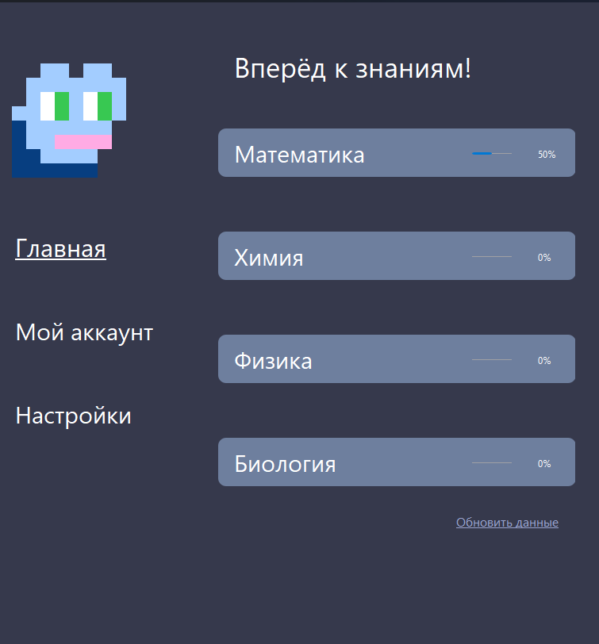
Идея и преимущества
frog.study
Новый формат обучения в цифровом виде вместо привычных книг
Главные преимущества:
Удобство обучения и проверки
Простота использования
Экономичность

Slide 3



frog.study
Техническая часть
Язык программирования:
Python 3.12
СУБД:
Sqlite3
Библиотеки:
PyQt6 6.1.7
XlsxWriter 3.2.0
Также использованы:
QtDesigner
pyinstaller

Slide 4


frog.study
Яндекс диск
Техническая часть
Приложение состоит из 7 окон, каждое из которых описано в отдельном классе. Ещё в приложении созданы некоторые функции для улучшения опыта использования
Подробнее о можно узнать по qr-кодам или ссылке: https://github.com/NotAKes/frog.study
Гитхаб

Slide 5


frog.study
Потенциал и развитие
Идеи развития проекта:
Добавления функционала с заданиями
Добавление остальных школьных предметов
Добавление возможности создания нескольких профилей учеников
Создание классов
Добавление функционала выставления оценок(интеграция с текущими сервисами)

